Slide 1
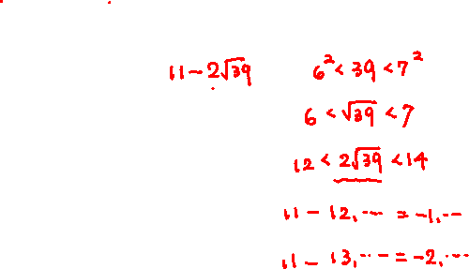
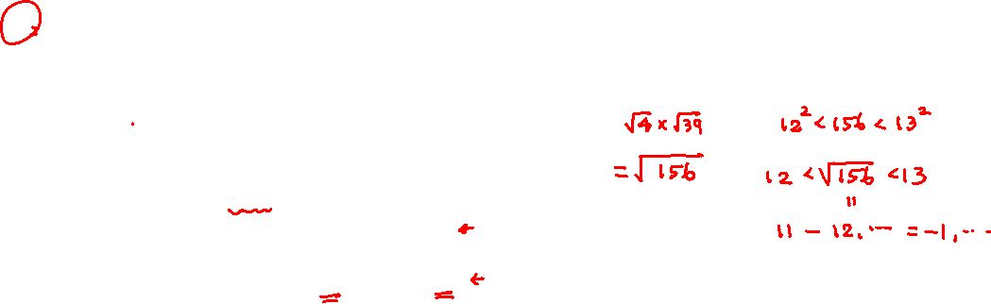
根式的近似值
附圖的數線上有 A、B、C、D 四點，根據圖中各點的位置，判斷哪一點所表示的數與 最接近?
(A) A (B) B (C) C (D) D 【103 會考 第 13 題】
A
B
C
D
–3
–2
–1
0
1
學生練習
判斷 之值會介於下列哪兩個整數之間?
(A) 22、23 (B) 23、24 (C) 24、25 (D) 25、26 【102 基測 第 10 題】
解答： (C)
Notes:
來看 103 年的會考題，附圖的數線上有 A、B、C、D 四點，這個圖中 A、B、C、D 四個點，
根據圖中各點的位置，判斷哪一點所表示的數與 11-2 根號 39 最接近?
從圖上可以知道，這一題就是在問我們這個根式 11 – 2 根號 39 的近似值介在哪兩個相鄰整數之間，
可以先大略估算一下，我們知道根號 39 會大於 6 小於 7，也就是 6. 多，
乘以 2 以後，根號 39 就會大於 12 小於 14，
可能是 12 點多、也可能是 13 點多，
那麼 11 減掉 12. 多之後是 負的 1 點多，也可能是 11 減 13 點多 得到 負的 2 點多，
無法確定答案是 A 還是 B。
從剛剛的計算過程可以發現，先估算根號範圍，再乘以 2 之後，
範圍會變大，無法判斷落在哪兩個連續整數之間，
那該怎麼辦呢?
可以先將 2 根號 39，根號 4 x 39 = 根號 156，
就可以避開這個問題了，
這是因為根號 156 很容易判斷在哪兩個連續整數之間，
我們來算算看，
156 大於 12 的平方 144、156 小於 13 的平方 169，
就會得到 12 < 根號 156 < 13，
也就是 12 點多，
那麼 11 減掉 12 . --- 就是負的 1. 多，答案就可以確定是 B 了。
像這類根號前有乘一個數，要看近似值或範圍的問題，
記得要將他們合併成一個根號，
比較容易判斷出正確的範圍。
學生練習也是基測考過的題目，很類似，讓同學自己判斷囉~

